Slide 1
Metody Geografického výzkumu
Cvičení č. 4
22.3.2018
Marek Lichter

Slide 2
Dotazy k Dotazníkovému šetření?

Slide 3
MODELY
Slouží k uchopení skutečného světa (procesy, jevy, nebo i celé systémy)
Mapa, algoritmus, schéma…
Některé modely zjednodušují realitu
Statický model – zachycení situace v konkrétním momentu
Dynamický model – model, který zahrnuje faktor času, tj. chování v období
Náhodnost, normy…

Slide 4
Kauzalita a kauzální modely
Uvažujeme na principu příčina následek (kauzalita)
Odhalování vztahů mezi jednotlivými složkami (jevy, veličinami…)
Vztahy mohou být jednosměrné i obousměrné
Zobrazování pomocí kauzálních modelů
Reprezentace dynamických vztahů (souvislostí) v reálném světě

Slide 5
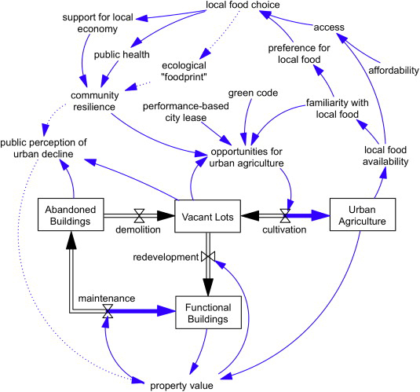
HSU, CH. (2011): Kauzální model zobrazující dopady při změně využívání půdy, http://www.buffalo.edu/content/dam/www/news/imported/hires/Metcalf-causal-map.jpg (21. 3. 2018)

Slide 6
LEAN, A. (2013): Kauzální model udržitelného živobytí, https://i.pinimg.com/originals/ed/6a/db/ed6adb03eef3b9f387449ec9120c32d8.jpg (21. 3. 2018)

Slide 7
Zadání čtvrtého cvičení
Načrtněte tzv. kauzální model zachycující vzájemné působení jednotlivých proměnných v následujících tématech:
investiční atraktivita určitého regionu;
segregace určitého etnika v dané části vnitřního města;
rozvoj určitého města/regionu v období průmyslové revoluce.
Model vyjádřete graficky diagramem, nicméně je třeba jednotlivé vazby mezi jevy podrobněji popsat!
Zhodnoťte, jak dalece jde ve výše uvedených případech o informačně otevřené, resp. uzavřené systémy.
Informačně uzavřený systém - systém, jenž nemůže být ovlivněn (ničím) zvenku bez vědomí výzkumníka.

Slide 8
Čtvrté cvičení
Tvorba modelů
Brainstorming – vazba (kauzalita, zpětná vazba negativní/pozitivní) – vizualizace
Zpracování
PowerPoint
Draw.io, Gliffy a jiné šikovné nástroje na internetu
Malování…
Tužka a papír (scan)

Slide 9
Čtvrté cvičení
Výsledkem cvičení bude obrázek (model) + protokol
Výběr jen jednoho tématu, vše v jednom dokumentu
cca do důsledků 3. řádu, pokuste se o i tangenciální propojení
Klasicky zadání, závěr atd.
V případě potřeby citovat (literatura…)
Odevzdat do odevzdávárny
3. 4. 2018 (včetně) středeční skupina
4. 4. 2018 (včetně) čtvrteční skupiny
Dotazy?
Případně mail…

Slide 10
Téma
1
1
2
3
2
3

Slide 11
Díky za pozornost

